Slide 1
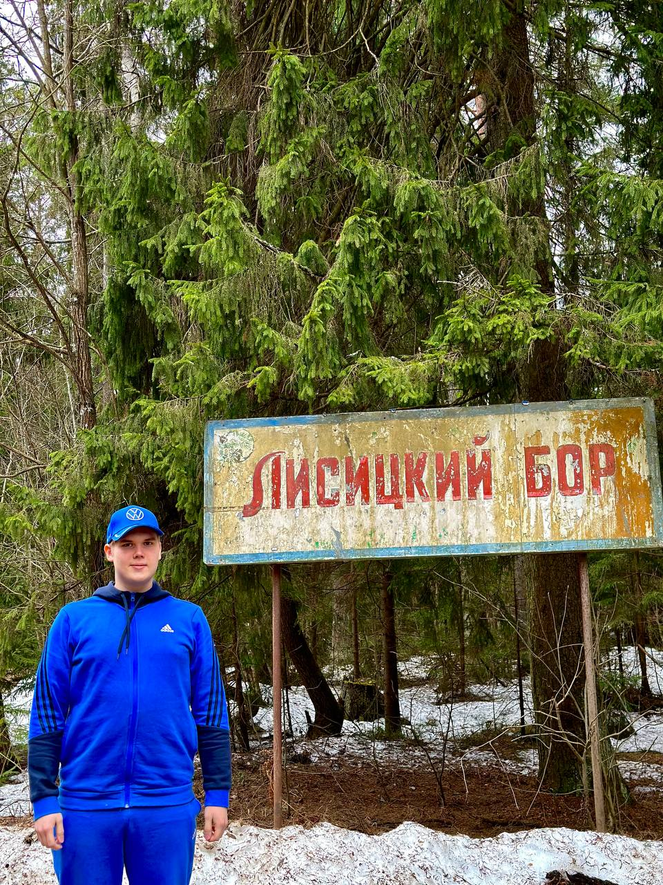
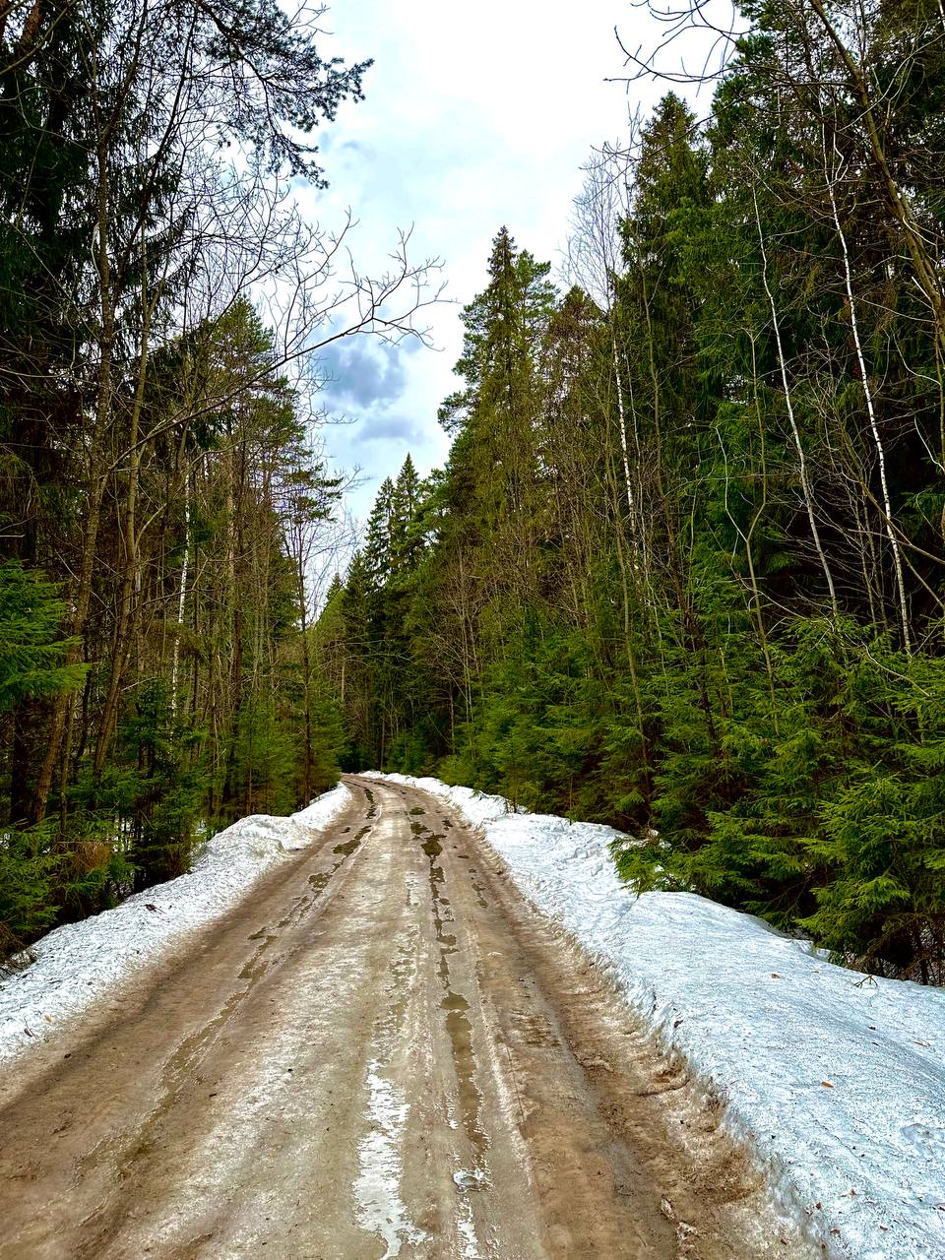
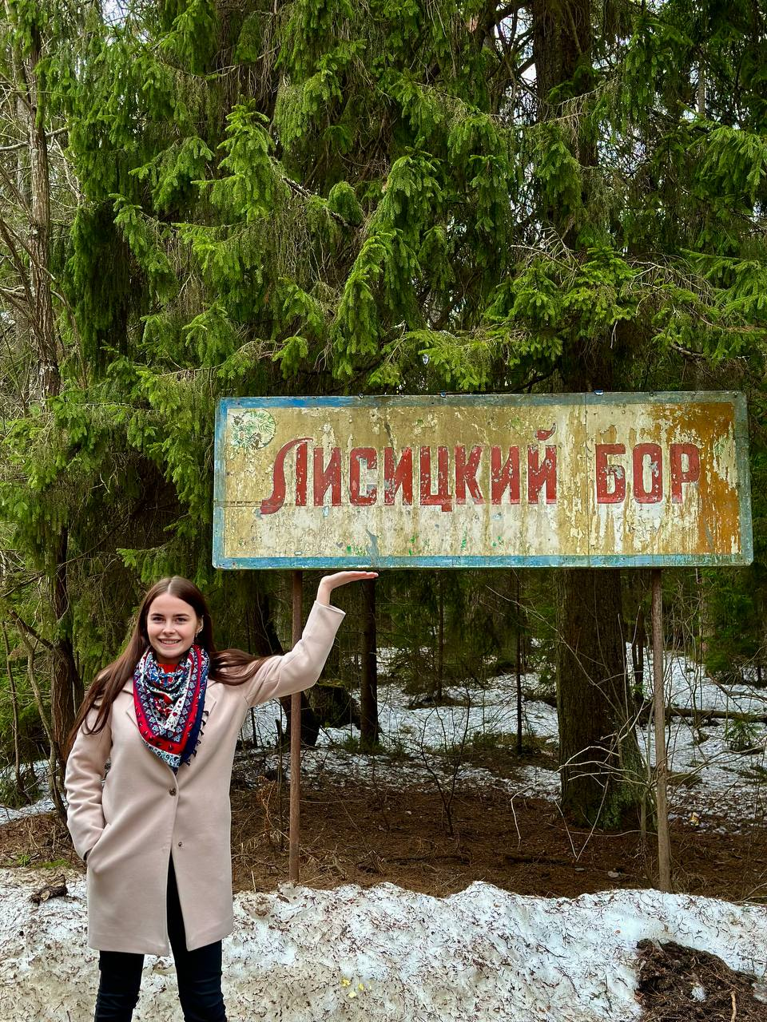
ООПТ «Лисицкий бор» Выполняли работу студенты 34 группы направления юриспруденция: Скудова Елизавета Стеклов Денис Цель создания ООПТ -сохранение природного комплекса в естественном состоянии, поддержание экологического баланса, сохранение редких видов и уникальных природных объектов.
У нас сформировалось мнение, после поездки в Лисицкий бор, что это находится не так далеко от города уголочек зелени, в который можно приехать и насладиться дикой природой без построек. Но сейчас там происходит вырубка лесов, что портит всю красоту.

Slide 2
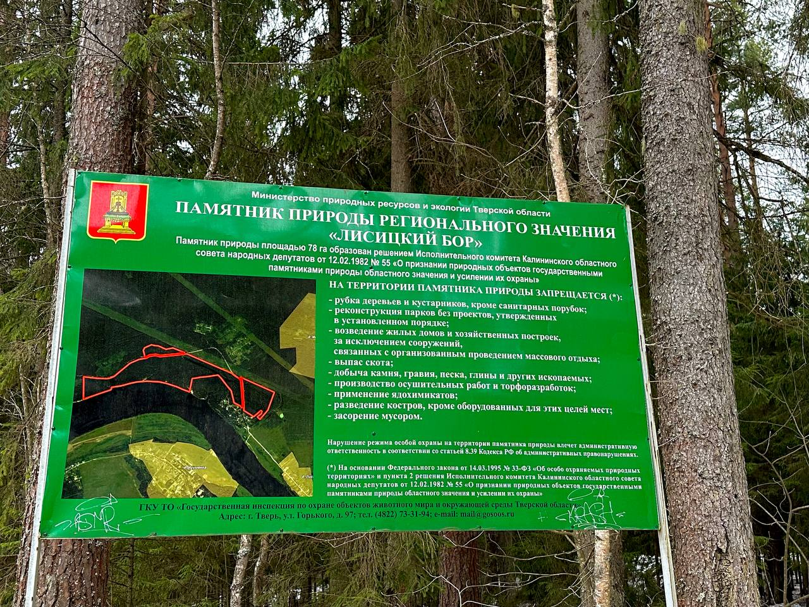
1.Местоположение ООПТ в структуре административно-территориального деления: Тверская область, Калининский район
2.Дата создания: 12.02.1982
3.Решение исполнительного Комитета Калининского областного Совета народных депутатов от 12.02.1982 №55 «О признании природных объектов государственными памятниками природы областного значения и усилении их охраны».
Приказ министерства природных ресурсов и экологии Тверской области от 13.01.2015 №2-кв «Об утверждении перечня особо охраняемых природных территорий регионального значения Тверской области».
4.ООПТ "Лисицкий Бор" уникальный сосновый бор у села Лисицы. В лесном фонде характерны смешанные леса, в составе которых чаще доминирует сосна. Преобладающими типами леса являются сосняки-черничники, майниково-брусничные, ельники- кисличники, черничники. Сведения о редких и находящихся под угрозой исчезновения объектах животного и растительного мира, занесенных в Красную Книгу Тверской области - Стальник полевой (лат. Ononis arvensis L.).

Slide 3
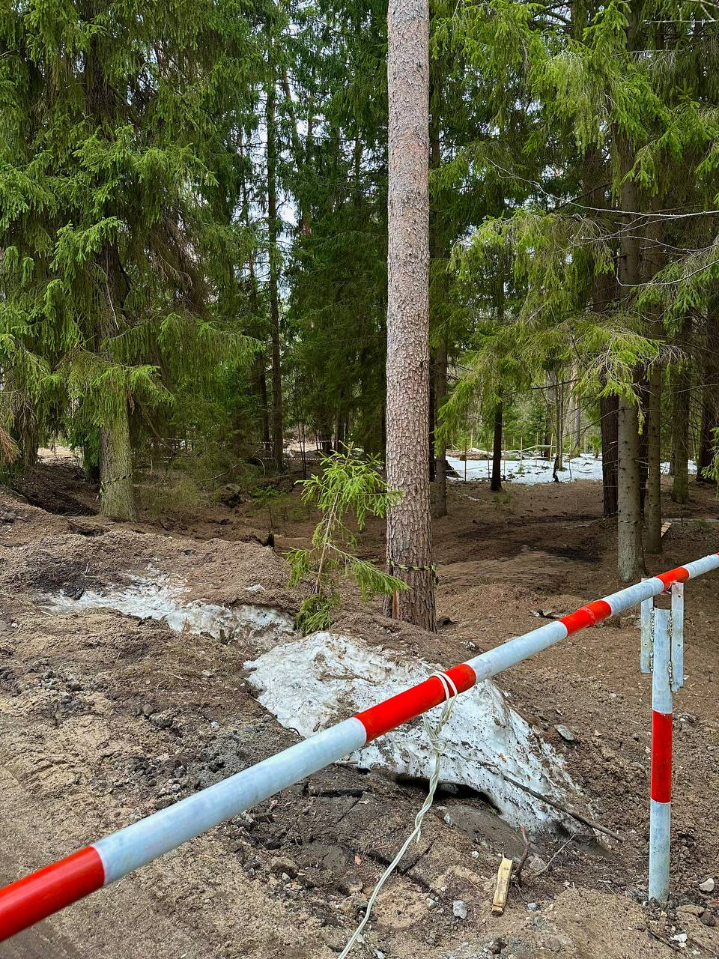
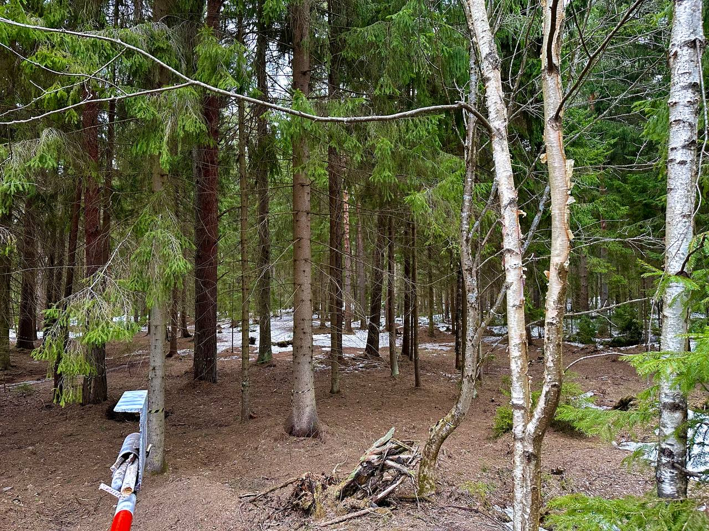
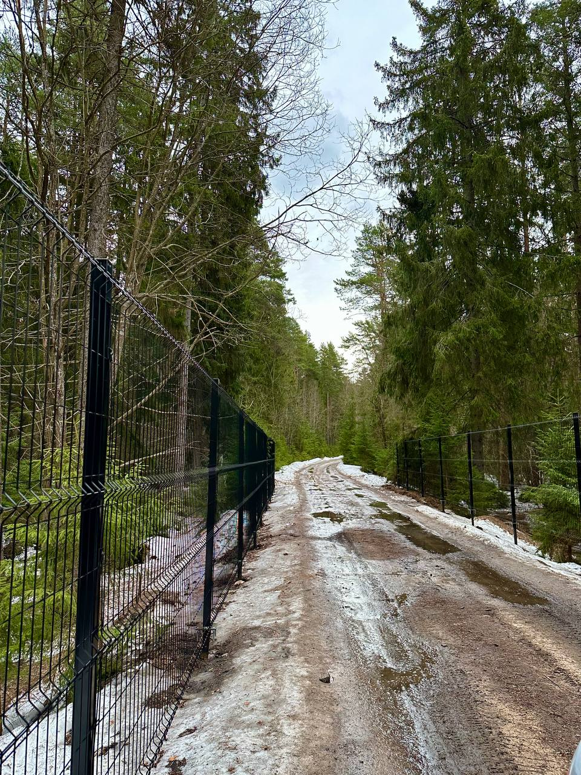
На данный момент на самой территории ООПТ все перекопано, идет вырубка лесов. Минприроды и экологии Т.о. проводили проверку относительно вырубки лесов. Сотрудники ведомства установили, что рубка деревьев идёт на земельном участке с кадастровым номером: 69:10:0000018:527, не входящем в состав земель лесного фонда и территорию ООПТ. Что касается соснового бора, то данная вырубка приравнена к санитарной. Также с февраля этого года доступ к береговой линии Волги перекрыт ограждением, хотя ранее он был свободным. Т.к. нам не удалось полностью попасть на территорию ООПТ, поэтому точно сказать соблюдаются ли требования сохранения данного ООПТ пока нельзя.

